Slide 1
Алгебра
7 сынып
IІ тоқсан

Slide 2
Сызықтық функциялардың графиктерінің өзара орналасуы

Slide 3
Оқу мақсаты:
7.4.1.8 графигі берілген функцияның графигіне параллель немесе қиятын сызықтық функцияның формуласын табу

Slide 4
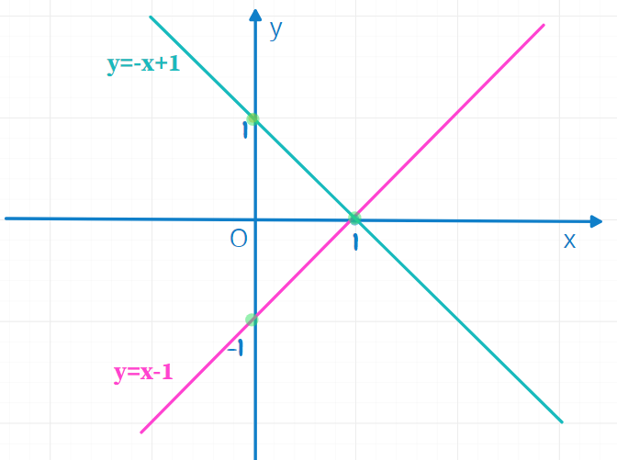

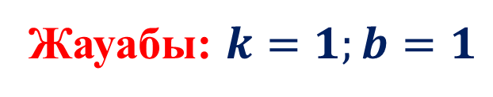
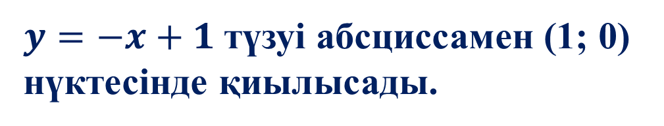

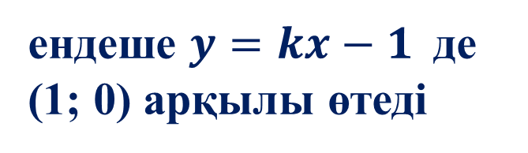

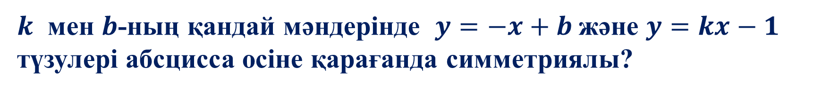

Тапсырма
$k$ мен $b$-ның қандай мәндерінде $y=−x+b$және $y=kx−1$ түзулері абсцисса осіне қарағанда симметриялы?
Шешуі:
Абсцисса осіне қарағанда симметриялы, ендеше $b=1$
$$y=−x+1$$
$y=−x+1$түзуі абсциссамен (1; 0) нүктесінде қиылысады.
ендеше $y=kx−1$ де (1; 0) арқылы өтеді
$0=k∙1−1$
$$k=1$$
$$y=x−1$$
Жауабы: $k=1;b=1$

Slide 5
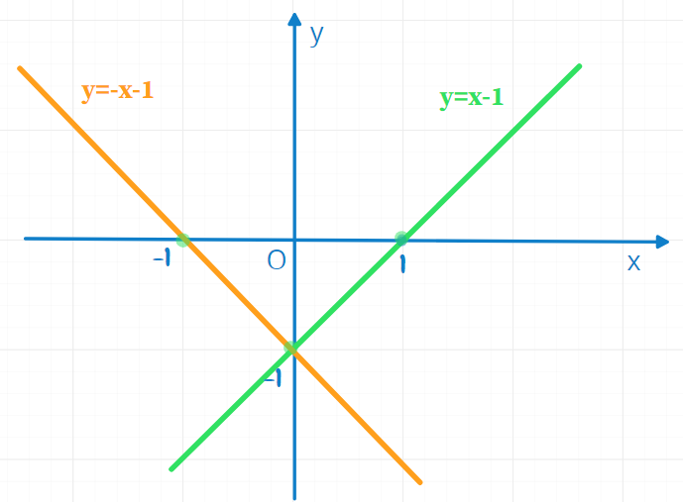

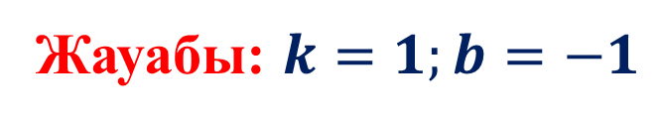


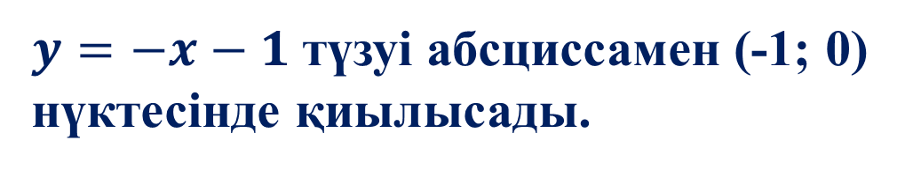
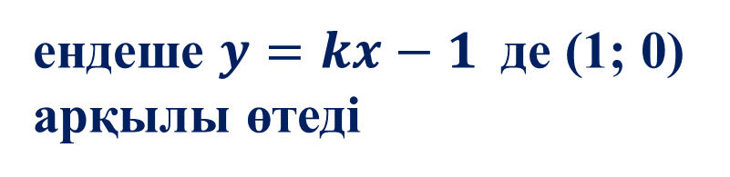
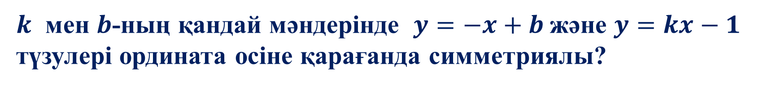

Тапсырма
$k$ мен $b$-ның қандай мәндерінде $y=−x+b$және $y=kx−1$ түзулері ордината осіне қарағанда симметриялы?
Шешуі:
Ордината осіне қарағанда симметриялы, ендеше $b=−1$
$$y=−x−1$$
$y=−x−1$түзуі абсциссамен (-1; 0) нүктесінде қиылысады.
Оу осіне қарағанда (-1; 0)-ге симметриялы нүкте (1; 0)
ендеше $y=kx−1$ де (1; 0)
арқылы өтеді
$0=k∙1−1$
$$k=1$$
$$y=x−1$$
Жауабы: $k=1;b=−1$

Slide 6
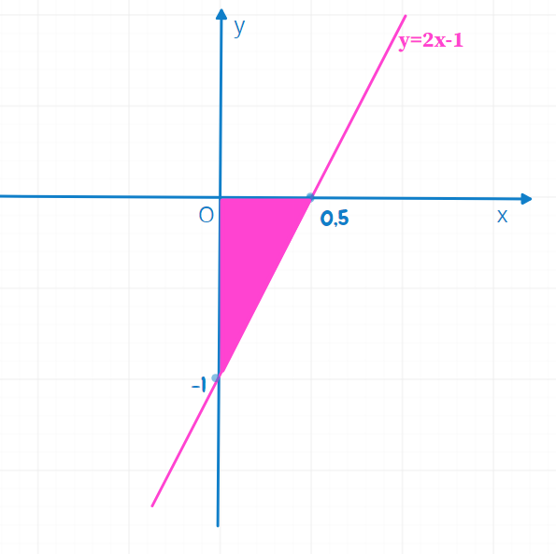



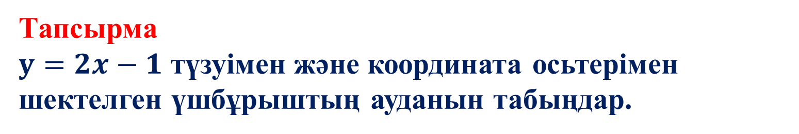
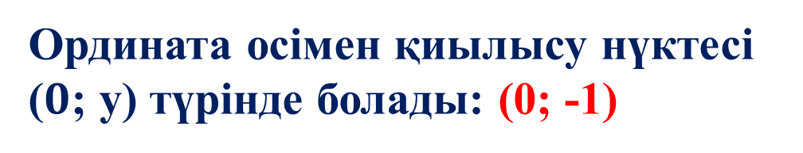

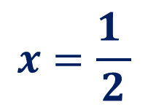
Тапсырма
$y=2x−1$ түзуімен және координата осьтерімен шектелген үшбұрыштың ауданын табыңдар.
Шешуі:
Абсцисса осімен қиылысу нүктесі ($x$; 0) түрінде болады:
$$0=2x−1$$
$$x=\frac{1 }{2}$$
$$2x=1$$
Ордината осімен қиылысу нүктесі ($0$; y) түрінде болады: (0; -1)
Қабырғалары 1 мен 0,5 болатын тіктөртбұрыштың ауданы: 0,5.
Үшбұрыштың ауданы оның жартысы.
Жауабы:
$$S=0,25$$

Slide 7

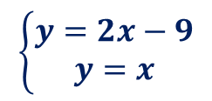
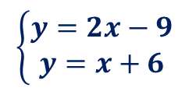
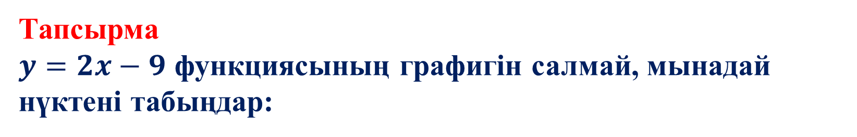





Тапсырма
$y=2x−9$ функциясының графигін салмай, мынадай нүктені табыңдар:
Абсциссасы ординатасына тең болатын нүктені;
Ординатасы абсциссасынан 6-ға артық болатын нүктені табыңдар.
Шешуі:
$$\left\{\begin{matrix}y=2x−9 \\ y=x\end{matrix}\right.$$
$$\left\{\begin{matrix}y=2x−9 \\ y=x+6\end{matrix}\right.$$
$$x=2x−9$$
$$x+6=2x−9$$
$$x=9$$
$$x=15$$
$$y=9$$
$$y=21$$
Жауабы: (9; 9)
Жауабы: (15; 21)

Slide 8
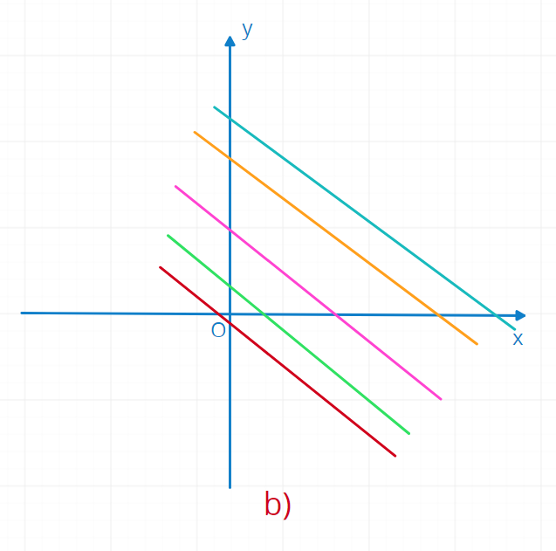
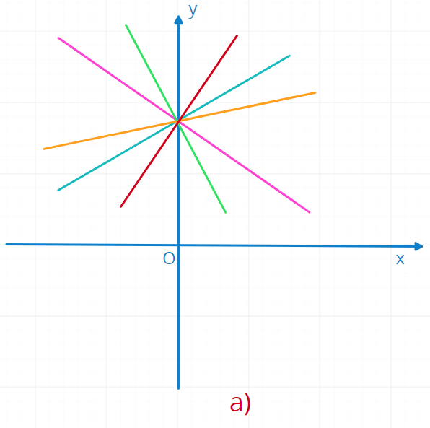

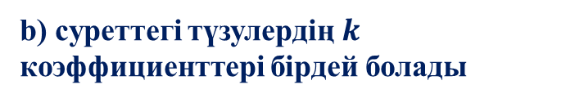

Тапсырма
Сызбадағы графиктердің $k$ және $b$ коэффициенттері туралы не айтуға болады?
Жауабы:
а) суреттегі түзулердің $b$бос мүшелері бірдей болады
b) суреттегі түзулердің $k$ коэффициенттері бірдей болады

Slide 9
Қорытынды
Графигі берілген функцияның графигіне параллель немесе қиятын сызықтық функцияның формуласын таба аламыз

